Slide 1

2025
高中同步测控优化设计
GAO ZHONG TONG BU CE KONG YOU HUA SHE JI
第七章
7.5 正态分布

Slide 2
01
自主预习 新知导学
内容索引
02
合作探究 释疑解惑
03
随堂练习

Slide 3
课标定位素养阐释
1.了解正态曲线和正态分布的意义.
2.理解正态曲线的性质.
3.明确正态分布中参数μ,σ的意义及其对正态曲线形状的影响.
4.了解3σ原则,会用正态分布解决实际问题.
5.提升数学运算、直观想象、数学建模的核心素养,培养利用数形结合思想解决问题的能力.

Slide 4
自主预习 新知导学

Slide 5
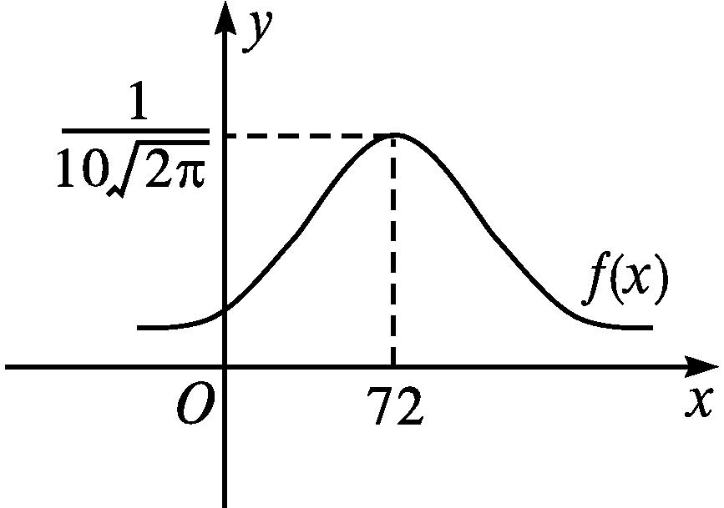
正态分布

Slide 7
(3)由服从正态分布的随机变量X的密度函数及图象可以发现,正态曲线还有以下特点:
③当|x|无限增大时,曲线无限接近x轴.

Slide 8
(4)参数μ,σ对正态曲线形状的影响
①在参数σ取固定值时,正态曲线的位置由μ确定,且随着μ的变化而沿 x轴平移.
②当μ取定值时,因为正态曲线的峰值 与σ成反比,而且对任意的σ>0,正态曲线与x轴之间的区域的面积总为1.因此,当σ较小时,峰值高,正态曲线“ 瘦高 ”,表示随机变量X的分布比较集中;当σ较大时,峰值低,正态曲线
“ 矮胖 ”,表示随机变量X的分布比较分散.
参数μ反映了正态分布的集中位置,σ反映了随机变量的分布相对于均值μ的离散程度.

Slide 9
(5)若X~N(μ,σ²),则E(X)= μ ,D(X)= σ² .
(6)假设X~N(μ,σ²),可以证明:对给定的k∈N*,P(μ-kσ≤X≤μ+kσ)是一个只与k有关的定值.特别地,
P(μ-σ≤X≤μ+σ)≈ 0.682 7 ,
P(μ-2σ≤X≤μ+2σ)≈ 0.954 5 ,
P(μ-3σ≤X≤μ+3σ)≈ 0.997 3 .
在实际应用中,通常认为服从于正态分布N(μ,σ²)的随机变量X只取区间
[μ-3σ,μ+3σ]中的值,这在统计学中称为3σ原则.

Slide 10
3.(1)已知X~N(0,1),则X在区间(-∞,-2)内取值的概率约为( )
A.0.954 B.0.046 C.0.977 D.0.023
(2)已知随机变量ξ服从正态分布N(4,σ²),若P(Y>8)=0.4,则P(Y<0)= .
解析:(1)因为X~N(0,1),所以X在区间(-∞,-2)和(2,+∞)内取值的概率相等.又知X在区间[-2,2]上取值的概率约为0.954 5,所以X在区间(-∞,-2)内取值的概率
(2)因为随机变量Y服从正态分布N(4,σ²),μ=4,且P(Y >8)=0.4,所以P(Y <0) =P(Y >8)=0.4.
答案:(1)D (2)0.4

Slide 11
【思考辨析】
判断下列说法是否正确,正确的在后面的括号内画“√”,错误的画“×”.
(1)正态密度函数解析式中参数μ,σ的意义分别是样本的均值与方差.( × )
(2)服从正态分布的随机变量是连续型随机变量.( √ )
(3)正态曲线与x轴围成图形的面积随参数μ,σ的变化而变化.( × )
(4)正态曲线关于y轴对称.( × )

Slide 12
合作探究 释疑解惑

Slide 13
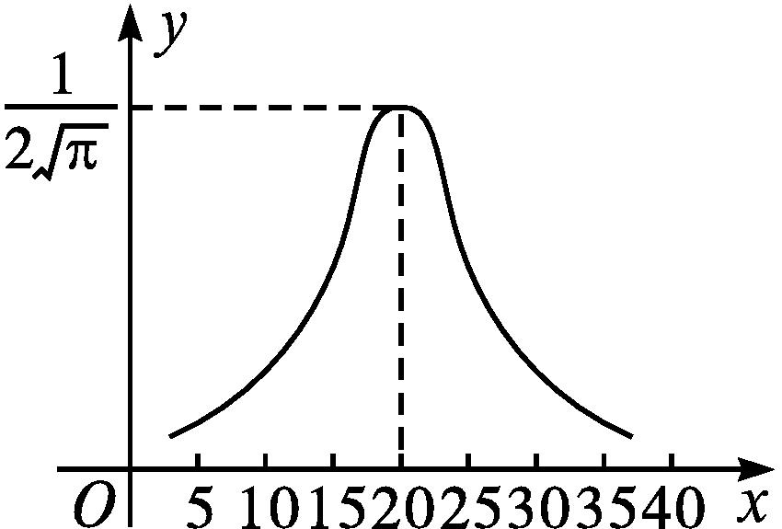
探究一
正态曲线及性质
【例1】 一个正态曲线的图象如图所示,则随机变量X的样本均值μ= ,样本方差σ²= .

Slide 14
答案:20 2

Slide 15
利用正态曲线的性质求参数μ,σ
(1)正态曲线是单峰的,它关于直线x=μ对称,由此性质结合图象求μ.
(2)正态曲线在x=μ处达到峰值 ,由此性质结合图象求σ.

Slide 17
探究二
利用正态分布的性质求概率
【例2】 (1)已知随机变量X服从正态分布N(0,σ²),若P(X>2)=0.023,则P(-2<X<2)=( )
A.0.477 B.0.625 C.0.954 D.0.977
(2)随机变量Y服从正态分布N(1,4),若P(2<Y<3)=a,则
P(Y<-1)+P(1<Y<2)=( )

Slide 18
解析:(1)因为随机变量X服从正态分布N(0,σ²),
所以正态曲线关于直线x=0对称.
又因为P(X>2)=0.023,
所以P(X<-2)=0.023.
所以P(-2<X<2)=1-P(X>2)-P(X<-2)=1-2×0.023=0.954.
(2)因为随机变量Y服从正态分布N(1,4),所以正态曲线关于直线x=1对称,
答案:(1)C (2)B

Slide 19

1.把例2(1)改为:随机变量X服从正态分布N(1,σ²),P(X<4)=0.84,则
P(X<-2)= .
解析:因为随机变量X服从正态分布N(1,σ²),所以μ=1,即正态曲线关于直线x=1对称.
所以P(X<-2)=P(X>4)=1-P(X<4)=0.16.
答案:0.16

Slide 20
2.把例2(1)改为:随机变量X~N(0,1),若P(X>1)=p,
则P(-1<X<0)= .
解析:因为随机变量X~N(0,1),
所以正态曲线关于直线x=0对称.
又因为P(X>1)=p,所以P(X<-1)=p,

Slide 21
正态分布的随机变量在某个区间内取值概率的求解策略
(1)充分利用正态曲线的对称性和曲线与x轴之间的区域的面积为1.
(2)熟记P(μ-σ≤X≤μ+σ),P(μ-2σ≤X≤μ+2σ),P(μ-3σ≤X≤μ+3σ)的值.
(3)注意概率值的求解转化:
①P(X<a)=1-P(X≥a);
②P(X≤μ-a)=P(X≥μ+a);

Slide 22
【变式训练2】 (1)已知随机变量X~N(2,σ²),若P(X<a)=0.32,则
P(a≤X<4-a)= .
(2)若X~N(1,2²),求:
①P(-1≤X≤3);
②P(3≤X≤5).

Slide 23
(1)解析:由正态分布图象的对称性可得P(a≤X<4-a)=1-2P(X<a)=0.36.
答案:0.36
(2)解:因为X~N(1,2²),所以μ=1,σ=2.
①P(-1≤X≤3)=P(1-2≤X≤1+2)=P(μ-σ≤X≤μ+σ)≈0.682 7.
②因为P(3≤X≤5)=P(-3≤X<-1),

Slide 24
探究三
正态分布的实际应用
【例3】 在某次数学考试中,考生的成绩X服从正态分布N(90,100).
(1)求考试成绩X落在区间(70,110)内的概率;
(2)若这次考试共有2 000名考生参加,试估计考试成绩落在区间(80,100)内的考生人数.

Slide 25
解:因为X~N(90,100),所以μ=90,σ=10.
(1)由μ=90,σ=10,得μ-2σ=90-2×10=70,μ+2σ=90+2×10=110.
由于正态变量在区间[μ-2σ,μ+2σ]内取值的概率约是0.954 5,
故考试成绩X落在区间[70,110]内的概率约是0.954 5.
(2)由μ=90,σ=10,得μ-σ=80,μ+σ=100.由于正态变量在区间[μ-σ,μ+σ]内取值的概率约是0.682 7,故考试成绩X落在区间[80,100]内的概率约是0.682 7.这次考试共有2 000名考生,则估计考试成绩落在区间[80,100]内的考生有
2 000×0.682 7≈1 365人.

Slide 26
正态曲线的应用及求解策略
解答此类题目的关键在于首先将待求问题的正态变量的取值范围向
[μ-σ,μ+σ],[μ-2σ,μ+2σ],[μ-3σ,μ+3σ]这三个区间进行转化,然后利用上述区间的概率求出相应的概率,在此过程中依然会用到化归思想及数形结合思想.

Slide 27
【变式训练3】 某年级的一次信息技术测验成绩近似服从正态分布N(70,10²),如果规定低于60分为不及格,求:
(1)成绩不及格的学生人数占总人数的比例;
(2)成绩在80~90分的学生人数占总人数的比例.

Slide 28
解:设学生的测验成绩为随机变量X,则X~N(70,10²),从而μ=70,σ=10.
(1)因为成绩在60~80分的概率为P(70-10≤X≤70+10)≈0.682 7,
所以成绩不及格的概率为 ×(1-0.682 7)=0.158 65.
即成绩不及格的学生人数约占总人数的15.865%.
(2)成绩在80~90分的概率为
[P(70-2×10≤X≤70+2×10)-P(70-10≤X≤70+10)]
≈ ×(0.954 5-0.682 7)=0.135 9.
即成绩在80~90分的学生人数约占总人数的13.59%.

Slide 29
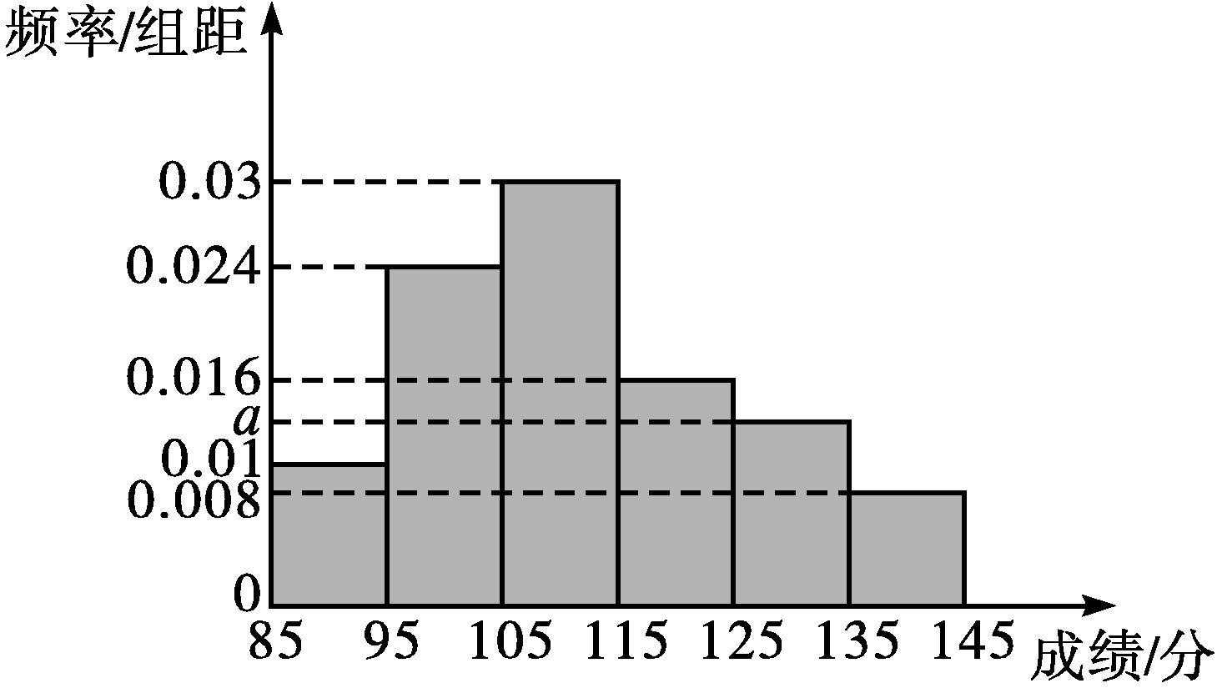
数学建模
正态分布与统计知识的综合应用
【典例】 某市对在今年1月份的高三期末考试中的数学成绩数据统计显示,全市10 000名学生的成绩近似服从正态分布N(120,5²),现某校随机抽取了50名学生的数学成绩分析,结果这50名学生的成绩全部介于85分到145分之间,现将结果按如下方式分为6组:第一组[85,95),第二组[95,105),…,第六组[135,145],得到的频率分布直方图如图所示.

Slide 30
(1)试由样本频率分布直方图估计该校学生数学成绩的平均分数(同一组数据用该组区间的中点值作代表);
(2)若从这50名学生中成绩在125分(含125分)以上的随机抽取3人,这3人在全市前13名的人数记为X,求X的分布列和均值.
附:若X~N(μ,σ²),则P(μ-σ≤X≤μ+σ)≈0.682 7,P(μ-2σ≤X≤μ+2σ)≈0.954 5, P(μ-3σ≤X≤μ+3σ)≈0.997 3.

Slide 31
解:(1)由频率分布直方图可知数学成绩落在区间[125,135)内的频率为
1-(0.01×10+0.024×10+0.03×10+0.016×10+0.008×10)=0.12,
所以估计该校全体学生的数学成绩的平均分数为90×0.1+100×0.24+110×0.3+120×0.16+130×0.12+140×0.08=112.
即全市前13名的数学成绩全部在135分以上.

Slide 32
根据频率分布直方图可知这50人中成绩在135分以上(包括135分)的有50×0.08=4人,而在125分以上(包括125分)的有50×(0.12+0.08)=10人.
所以X的可能取值为0,1,2,3,且X服从超几何分布,其中N=10,M=4,n=3.
所以X的分布列为

Slide 33
求解此类问题的关键是先对题设信息适当分析,再借助正态分布曲线的对称性解题.求解时,为增加解题的直观性,可画草图辅助求解.

Slide 34
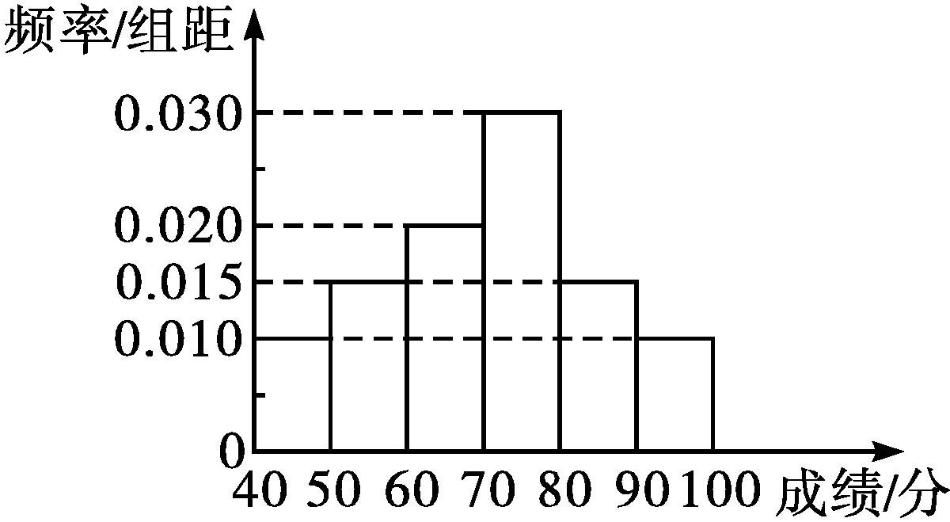
【变式训练】 全民健身倡导全民做到每天参加一次以上的体育健身活动,旨在全面提高国民体质和健康水平.某市的体育部门对某小区的4 000人进行了“运动参与度”统计评分,得到的频率分布直方图如图所示.
(1)求这4 000人的“运动参与度”的平均得分 (同一组数据用该组区间的中点值作代表);
(2)由频率分布直方图可认为这4 000人的“运动参与度”的得分Z服从正态分布N(μ,σ²),其中μ,σ²分别取平均得分 和方差s²,那么这4 000人中“运动参与度”得分超过84.81分的估计有多少人?

Slide 35
(3)如果用这4 000人得分的情况来估计全市所有人的得分情况,现从全市随机抽取4人,记“运动参与度”的得分不超过84.81分的人数为X,求P(X≤3).(精确到0.001)
②Z~N(μ,σ²),则P(μ-σ≤Z≤μ+σ)≈0.682 7,P(μ-2σ≤Z≤μ+2σ)≈0.954 5;
③0.841 35⁴≈0.501.

Slide 36
解:(1)由题意知
中点 | 45 | 55 | 65 | 75 | 85 | 95
频率 | 0.1 | 0.15 | 0.2 | 0.3 | 0.15 | 0.1

Slide 38
随堂练习

Slide 39
答案:D

Slide 40
2.已知随机变量X服从正态分布N(3,1),且P(2≤X≤4)≈0.682 7,则P(X>4)≈( )
A.0.158 8 B.0.158 7
C.0.158 6 D.0.158 5
解析:因为X~N(3,1),
答案:B

Slide 41
A.95.45% B.99.73%
C.4.56% D.0.27%
答案:B

Slide 42
4.若随机变量X~N(10,σ²),P(9≤X≤11)=0.4,则P(X>11)= .
解析:由题意知,正态曲线以直线x=μ=10为对称轴.
因为P(9≤X≤11)=0.4,所以P(X>11)= [1-P(9≤X≤11)]=0.3.
答案:0.3

Slide 43
5.设在一次数学考试中,某班学生的分数X~N(110,20²),且试卷满分是150分,这个班的学生共54人,求这个班的学生在这次数学考试中及格(即90分以上)的人数和130分以上的人数.
解:由X~N(110,20²),知μ=110,σ=20,
从而P(110-20≤X≤110+20)≈0.682 7.
所以P(X>130)≈ × (1-0.682 7)≈0.158 7,
P(X>90)≈0.682 7+0.158 7=0.841 4.
故及格的人数为54×0.841 4≈45,
130分以上的人数为54×0.158 7≈9.

Slide 44


本 课 结 束
更多精彩内容请登录志鸿优化网
http://www.zhyh.org/

